Slide 1
菜品管理

Slide 2
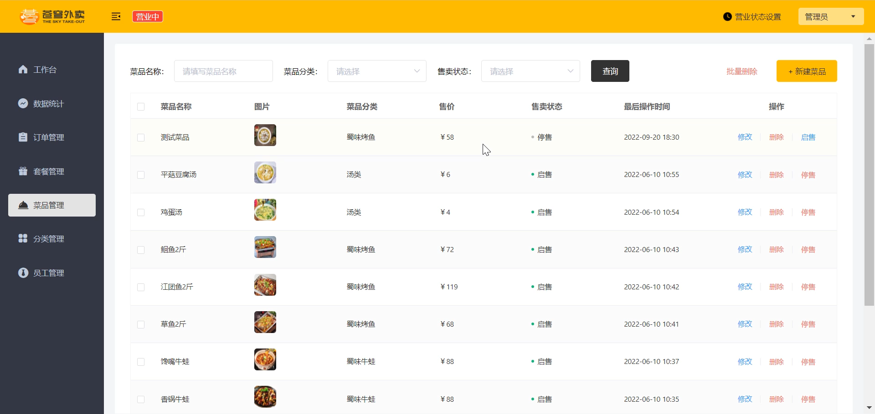

Slide 3
公共字段自动填充
新增菜品
菜品分页查询
删除菜品
修改菜品

Slide 4
公共字段自动填充
01
问题分析
实现思路
代码开发
功能测试

Slide 5
问题分析
业务表中的公共字段：
序号 | 字段名 | 含义 | 数据类型
1 | create_time | 创建时间 | datetime
2 | create_user | 创建人id | bigint
3 | update_time | 修改时间 | datetime
4 | update_user | 修改人id | bigint
//设置当前记录的创建时间、修改时间、创建人、修改人 employee.setCreateTime(LocalDateTime.now()); employee.setUpdateTime(LocalDateTime.now()); employee.setCreateUser(BaseContext.getCurrentId()); employee.setUpdateUser(BaseContext.getCurrentId());
//设置创建时间、修改时间、创建人、修改人 category.setCreateTime(LocalDateTime.now()); category.setUpdateTime(LocalDateTime.now()); category.setCreateUser(BaseContext.getCurrentId()); category.setUpdateUser(BaseContext.getCurrentId());
问题：代码冗余、不便于后期维护

Slide 6
公共字段自动填充
01
问题分析
实现思路
代码开发
功能测试

Slide 7
实现思路
序号 | 字段名 | 含义 | 数据类型 | 操作类型
1 | create_time | 创建时间 | datetime | insert
2 | create_user | 创建人id | bigint
3 | update_time | 修改时间 | datetime | insert、update
4 | update_user | 修改人id | bigint
自定义注解 AutoFill，用于标识需要进行公共字段自动填充的方法
自定义切面类 AutoFillAspect，统一拦截加入了 AutoFill 注解的方法，通过反射为公共字段赋值
在 Mapper 的方法上加入 AutoFill 注解
技术点：枚举、注解、AOP、反射

Slide 8
公共字段自动填充
01
问题分析
实现思路
代码开发
功能测试

Slide 9
代码开发
自定义注解 AutoFill
/** * 自动填充 */ @Target(ElementType.METHOD) @Retention(RetentionPolicy.RUNTIME) public @interface AutoFill { /** * 数据库操作类型 * @return */ OperationType value(); }

Slide 10
代码开发
自定义切面 AutoFillAspect
/** * 自定义切面类，统一为公共字段赋值 */ @Aspect @Component @Slf4j public class AutoFillAspect { /** * 切入点 */ @Pointcut("execution(* com.sky.mapper.*.*(..)) && @annotation(com.sky.annotation.AutoFill)") public void autoFillPointCut() {} /** * 通知 自动填充公共字段 * @param joinPoint */ @Before("autoFillPointCut()") public void autoFill(JoinPoint joinPoint) { log.info("公共字段自动填充..."); } }

Slide 11
代码开发
完善自定义切面 AutoFillAspect 的 autoFill 方法
log.info("公共字段自动填充..."); //获得方法签名对象 MethodSignature signature = (MethodSignature) joinPoint.getSignature(); //获得方法上的注解 AutoFill autoFill = signature.getMethod().getAnnotation(AutoFill.class); //获得注解中的操作类型 OperationType operationType = autoFill.value(); //获取当前目标方法的参数 Object[] args = joinPoint.getArgs(); if (args == null || args.length == 0) { return; } //实体对象 Object entity = args[0]; //准备赋值的数据 LocalDateTime time = LocalDateTime.now(); Long empId = BaseContext.getCurrentId();

Slide 12
代码开发
完善自定义切面 AutoFillAspect 的 autoFill 方法
if (operationType == OperationType.INSERT) { //当前执行的是insert操作，为4个字段赋值 try { //获得set方法对象----Method Method setCreateTime = entity.getClass().getDeclaredMethod(AutoFillConstant.SET_CREATE_TIME, LocalDateTime.class); Method setUpdateTime = entity.getClass().getDeclaredMethod(AutoFillConstant.SET_UPDATE_TIME, LocalDateTime.class); Method setCreateUser = entity.getClass().getDeclaredMethod(AutoFillConstant.SET_CREATE_USER, Long.class); Method setUpdateUser = entity.getClass().getDeclaredMethod(AutoFillConstant.SET_UPDATE_USER, Long.class); //通过反射调用目标对象的方法 setCreateTime.invoke(entity, time); setUpdateTime.invoke(entity, time); setCreateUser.invoke(entity, empId); setUpdateUser.invoke(entity, empId); } catch (Exception ex) { log.error("公共字段自动填充失败：{}", ex.getMessage()); } }

Slide 13
代码开发
完善自定义切面 AutoFillAspect 的 autoFill 方法
else { //当前执行的是update操作，为2个字段赋值 try { //获得set方法对象----Method Method setUpdateTime = entity.getClass().getDeclaredMethod(AutoFillConstant.SET_UPDATE_TIME, LocalDateTime.class); Method setUpdateUser = entity.getClass().getDeclaredMethod(AutoFillConstant.SET_UPDATE_USER, Long.class); //通过反射调用目标对象的方法 setUpdateTime.invoke(entity, time); setUpdateUser.invoke(entity, empId); } catch (Exception ex) { log.error("公共字段自动填充失败：{}", ex.getMessage()); } } } }

Slide 14
代码开发
在Mapper接口的方法上加入 AutoFill 注解
/** * 插入数据 * @param category */ @AutoFill(OperationType.INSERT) @Insert("insert into category(type, name, sort, status, create_time, update_time, create_user, update_user)" + " VALUES" + " (#{type}, #{name}, #{sort}, #{status}, #{createTime}, #{updateTime}, #{createUser}, #{updateUser})") void insert(Category category); /** * 根据id修改分类 * @param category */ @AutoFill(OperationType.UPDATE) void update(Category category);

Slide 15
代码开发
将业务层为公共字段赋值的代码注释掉

Slide 16
公共字段自动填充
01
问题分析
实现思路
代码开发
功能测试

Slide 17
功能测试
通过观察控制台输出的SQL来确定公共字段填充是否完成

Slide 18
公共字段自动填充
新增菜品
菜品分页查询
删除菜品
修改菜品

Slide 19
新增菜品
02
需求分析和设计
代码开发
功能测试

Slide 20
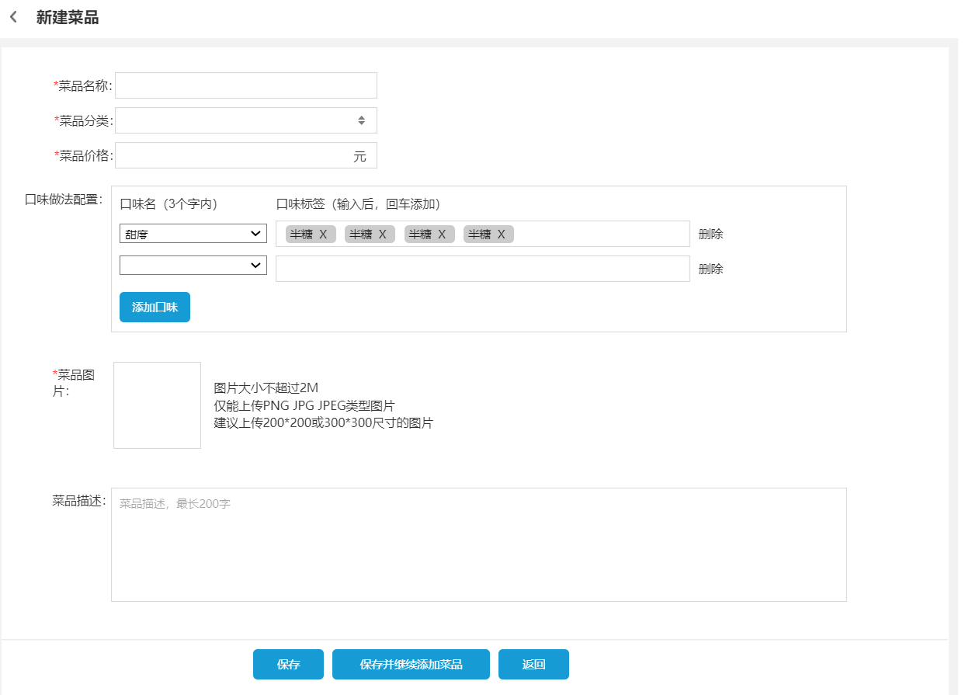
需求分析和设计
产品原型：

Slide 21
需求分析和设计
业务规则：
菜品名称必须是唯一的
菜品必须属于某个分类下，不能单独存在
新增菜品时可以根据情况选择菜品的口味
每个菜品必须对应一张图片

Slide 22
需求分析和设计
接口设计：
根据类型查询分类（已完成）
文件上传
新增菜品

Slide 23
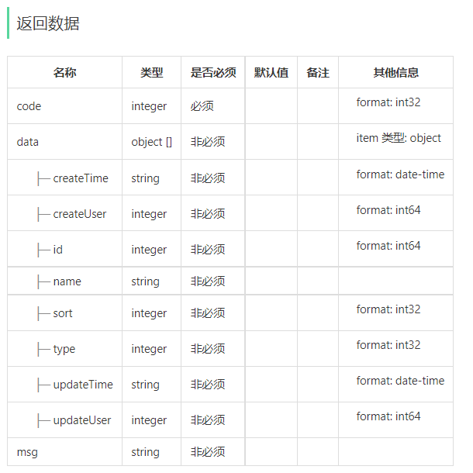
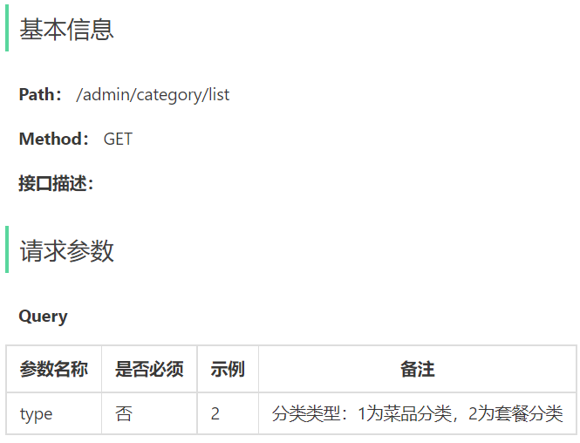
需求分析和设计
接口设计：
根据类型查询分类

Slide 24
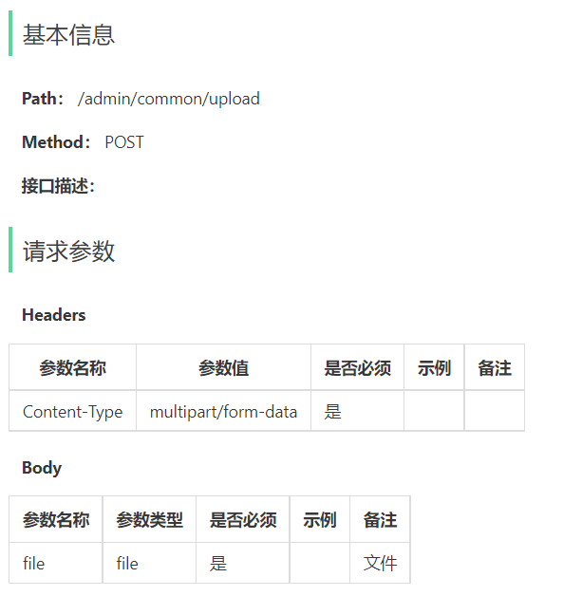
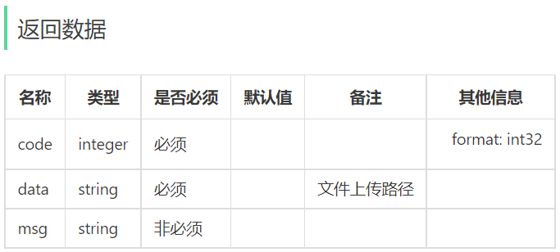
需求分析和设计
接口设计：
文件上传

Slide 25
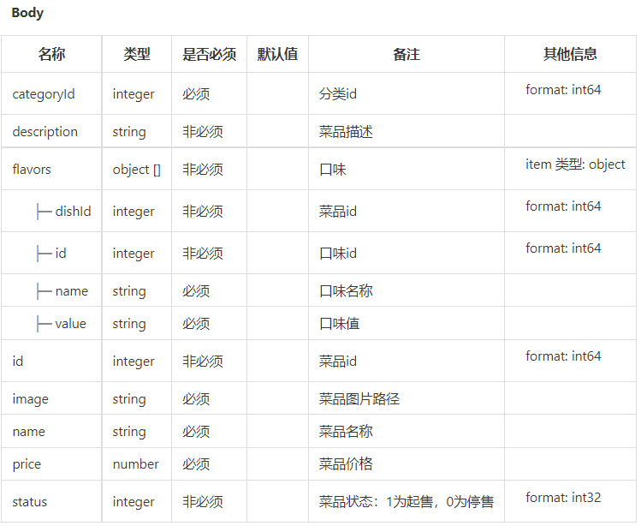
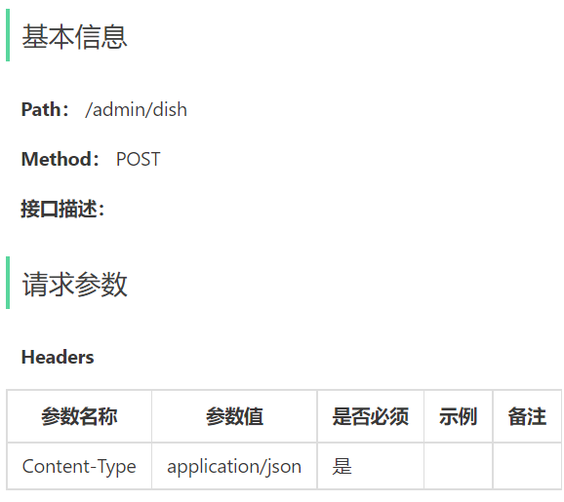
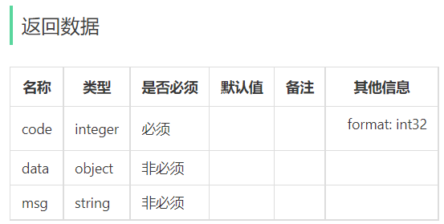
需求分析和设计
接口设计：
新增菜品

Slide 26
需求分析和设计
数据库设计（dish菜品表和dish_flavor口味表）：
字段名 | 数据类型 | 说明 | 备注
id | bigint | 主键 | 自增
name | varchar(32) | 菜品名称 | 唯一
category_id | bigint | 分类id | 逻辑外键
price | decimal(10,2) | 菜品价格
image | varchar(255) | 图片路径
description | varchar(255) | 菜品描述
status | int | 售卖状态 | 1起售 0停售
create_time | datetime | 创建时间
update_time | datetime | 最后修改时间
create_user | bigint | 创建人id
update_user | bigint | 最后修改人id
字段名 | 数据类型 | 说明 | 备注
id | bigint | 主键 | 自增
dish_id | bigint | 菜品id | 逻辑外键
name | varchar(32) | 口味名称
value | varchar(255) | 口味值

Slide 27
新增菜品
02
需求分析和设计
代码开发
功能测试

Slide 28
代码开发
开发文件上传接口：
浏览器
后端服务
阿里云OSS

Slide 29
代码开发
开发文件上传接口：
sky: alioss: endpoint: oss-cn-beijing.aliyuncs.com access-key-id: LTAI5tPeFLzsPPT8gG3LPW64 access-key-secret: U6k1brOZ8gaOIXv3nXbulGTUzy6Pd7 bucket-name: sky-itcast
application-dev.yml
sky: alioss: endpoint: ${sky.alioss.endpoint} access-key-id: ${sky.alioss.access-key-id} access-key-secret: ${sky.alioss.access-key-secret} bucket-name: ${sky.alioss.bucket-name}
application.yml

Slide 30
代码开发
开发文件上传接口：
@Configuration @Slf4j public class OssConfiguration { /** * 通过spring管理对象 * * @param aliOssProperties * @return */ @Bean @ConditionalOnMissingBean public AliOssUtil aliOssUtil(AliOssProperties aliOssProperties) { log.info("开始创建阿里云OSS工具类..."); return new AliOssUtil(aliOssProperties.getEndpoint(), aliOssProperties.getAccessKeyId(), aliOssProperties.getAccessKeySecret(), aliOssProperties.getBucketName()); } }
OssConfiguration

Slide 31
代码开发
@RestController @RequestMapping("/admin/common") @Slf4j @Api(tags = "通用接口") public class CommonController { @Autowired private AliOssUtil aliOssUtil; /** * 文件上传 * @param file * @return */ @PostMapping("/upload") @ApiOperation("文件上传") public Result<String> upload(MultipartFile file){ log.info(file.getName()); //原始文件名 String originalFilename = file.getOriginalFilename(); String extension = originalFilename.substring(originalFilename.lastIndexOf(".")); //将文件上传的阿里云 String fileName = UUID.randomUUID().toString() + extension; try { String filePath = aliOssUtil.upload(file.getBytes(), fileName); return Result.success(filePath); } catch (IOException e) { log.error("文件上传失败:{}", e.getMessage()); } return Result.error(MessageConstant.UPLOAD_FAILED); } }
开发文件上传接口：
OssConfiguration

Slide 32
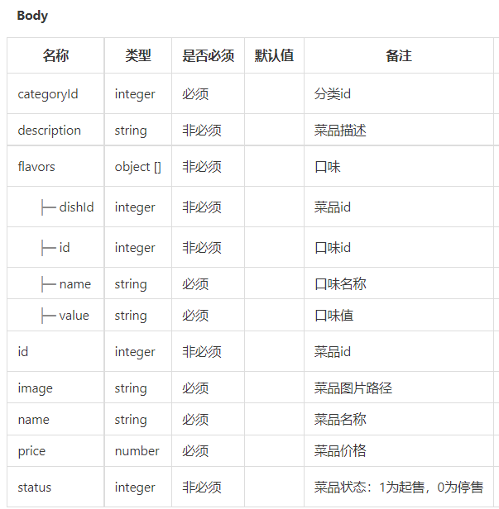
代码开发
开发新增菜品接口：
@Data public class DishDTO implements Serializable { private Long id; //菜品名称 private String name; //菜品分类id private Long categoryId; //菜品价格 private BigDecimal price; //图片 private String image; //描述信息 private String description; //0 停售 1 起售 private Integer status; //口味 private List<DishFlavor> flavors = new ArrayList<>(); }

Slide 33
代码开发
开发新增菜品接口：
@RestController @RequestMapping("/admin/dish") @Api(tags = "菜品相关接口") @Slf4j public class DishController { @Autowired private DishService dishService; /** * 新增菜品 * @param dishDTO * @return */ @PostMapping @ApiOperation("新增菜品") public Result<String> save(@RequestBody DishDTO dishDTO){ log.info("新增菜品：{}", dishDTO); dishService.saveWithFlavor(dishDTO); return Result.success(); }
}
DishController

Slide 34
代码开发
开发新增菜品接口：
public interface DishService { /** * 新增菜品 * @param dishDTO */ void saveWithFlavor(DishDTO dishDTO);
}
DishService

Slide 35
代码开发
@Service public class DishServiceImpl implements DishService { @Autowired private DishMapper dishMapper; @Autowired private DishFlavorMapper dishFlavorMapper; /** * 新增菜品 * @param dishDTO */ @Transactional public void saveWithFlavor(DishDTO dishDTO) { Dish dish = new Dish(); BeanUtils.copyProperties(dishDTO, dish); //向菜品表dish插入1条数据 dishMapper.insert(dish); //获取菜品的主键值 Long dishId = dish.getId(); List<DishFlavor> flavors = dishDTO.getFlavors(); if(flavors != null && flavors.size() > 0){ //向口味表dish_flavor插入n条 flavors.forEach(dishFlavor -> { dishFlavor.setDishId(dishId); }); //批量插入 dishFlavorMapper.insertBatch(flavors); } }
}
开发新增菜品接口：
DishServiceImpl

Slide 36
代码开发
开发新增菜品接口：
/** * 插入菜品数据 * @param dish */ @AutoFill(OperationType.INSERT) void insert(Dish dish);
DishMapper
<!-- useGeneratedKeys:true 表示获取主键值 keyProperty="id" 表示将主键值赋给id属性 --> <insert id="insert" useGeneratedKeys="true" keyProperty="id"> insert into dish
(status, name, category_id, price, image, description, create_time, update_time, create_user,update_user) values
(#{status}, #{name}, #{categoryId}, #{price}, #{image}, #{description}, #{createTime}, #{updateTime},#{createUser}, #{updateUser}) </insert>
DishMapper.xml

Slide 37
代码开发
开发新增菜品接口：
@Mapper public interface DishFlavorMapper { /** * 批量插入口味数据 * @param flavors */ void insertBatch(List<DishFlavor> flavors); }
DishFlavorMapper
<insert id="insertBatch"> insert into dish_flavor(dish_id, name, value) values <foreach collection="flavors" item="dishFlavor" separator=","> (#{dishFlavor.dishId},#{dishFlavor.name},#{dishFlavor.value}) </foreach> </insert>
DishFlavorMapper.xml

Slide 38
新增菜品
02
需求分析和设计
代码开发
功能测试

Slide 39
功能测试
可以通过接口文档进行测试，也可以进行前后端联调测试

Slide 40
公共字段自动填充
新增菜品
菜品分页查询
删除菜品
修改菜品

Slide 41
菜品分页查询
03
需求分析和设计
代码开发
功能测试

Slide 42
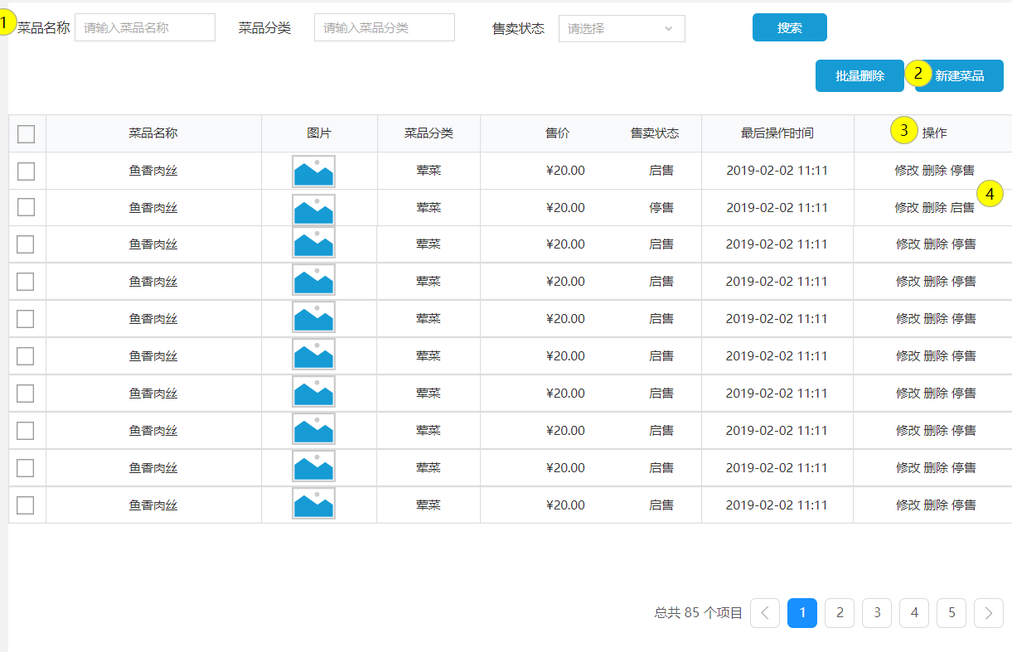
需求分析和设计
产品原型：

Slide 43
需求分析和设计
业务规则：
根据页码展示菜品信息
每页展示10条数据
分页查询时可以根据需要输入菜品名称、菜品分类、菜品状态进行查询

Slide 44
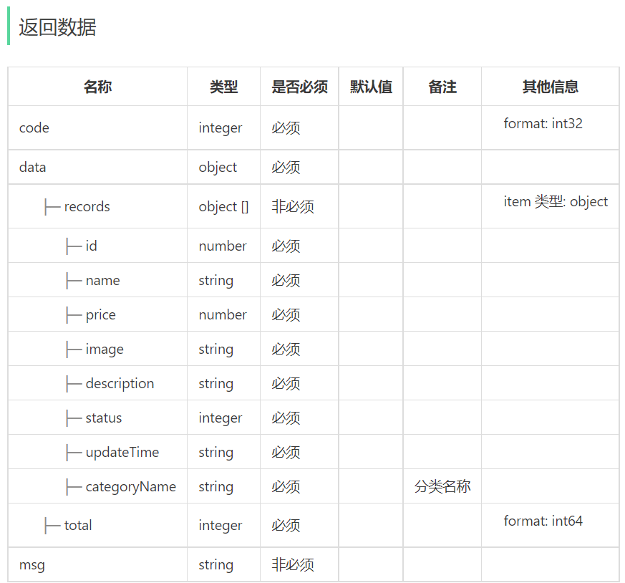
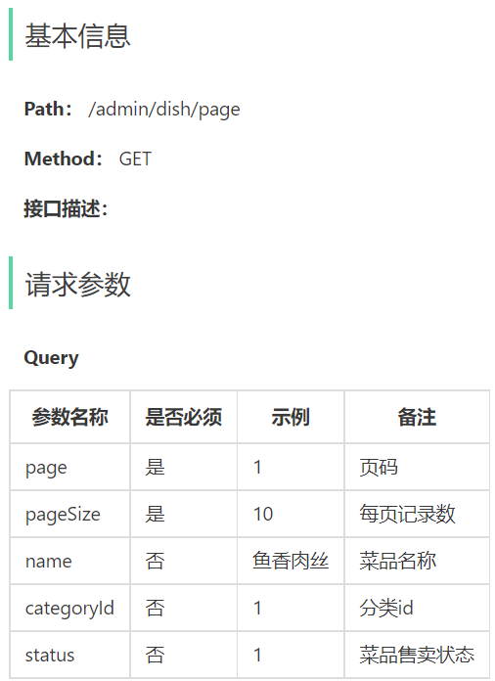
需求分析和设计
接口设计：

Slide 45
菜品分页查询
03
需求分析和设计
代码开发
功能测试

Slide 46
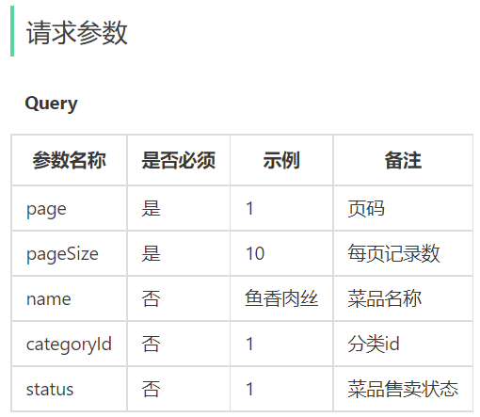
代码开发
根据菜品分页查询接口定义设计对应的DTO：
@Data public class DishPageQueryDTO implements Serializable { private int page; private int pageSize;
//菜品名称 private String name; //分类id private Integer categoryId; //状态 0表示禁用 1表示启用 private Integer status; }

Slide 47
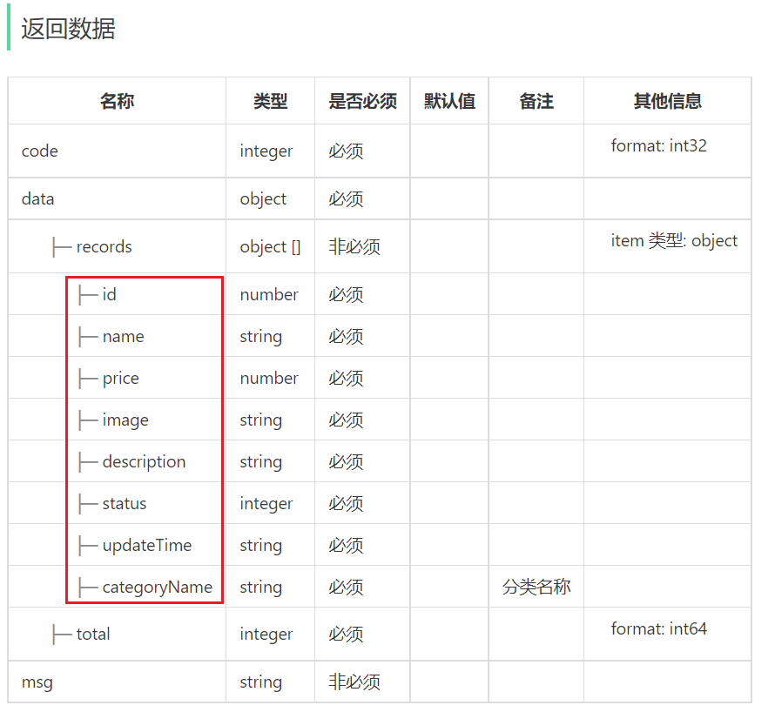
代码开发
根据菜品分页查询接口定义设计对应的VO：
public class DishVO implements Serializable { private Long id; //菜品名称 private String name; //菜品分类id private Long categoryId; //菜品价格 private BigDecimal price; //图片 private String image; //描述信息 private String description; //0 停售 1 起售 private Integer status; //更新时间 private LocalDateTime updateTime; //分类名称 private String categoryName; //菜品关联的口味 private List<DishFlavor> flavors = new ArrayList<>(); }

Slide 48
代码开发
根据接口定义创建DishController的page分页查询方法：
/** * 菜品分页查询 * @param dishPageQueryDTO * @return */ @GetMapping("/page") @ApiOperation("菜品分页查询") public Result<PageResult> page(DishPageQueryDTO dishPageQueryDTO){ log.info("菜品分页查询：{}", dishPageQueryDTO); PageResult pageResult = dishService.pageQuery(dishPageQueryDTO); return Result.success(pageResult); }
DishController

Slide 49
代码开发
在 DishService 中扩展分页查询方法：
/** * 菜品分页查询 * @param dishPageQueryDTO * @return */ PageResult pageQuery(DishPageQueryDTO dishPageQueryDTO);
DishService

Slide 50
代码开发
在 DishServiceImpl 中实现分页查询方法：
/** * 菜品分页查询 * @param dishPageQueryDTO * @return */ public PageResult pageQuery(DishPageQueryDTO dishPageQueryDTO) { PageHelper.startPage(dishPageQueryDTO.getPage(), dishPageQueryDTO.getPageSize()); Page<DishVO> page = dishMapper.pageQuery(dishPageQueryDTO); return new PageResult(page.getTotal(), page.getResult()); }
DishServiceImpl

Slide 51
代码开发
在 DishMapper 接口中声明 pageQuery 方法：
/** * 菜品分页查询 * @param dishPageQueryDTO * @return */ Page<DishVO> pageQuery(DishPageQueryDTO dishPageQueryDTO);
DishMapper

Slide 52
代码开发
在 DishMapper.xml 中编写SQL：
<select id="pageQuery" resultType="com.sky.vo.DishVO"> select d.*,c.name categoryName from dish d left join category c on d.category_id = c.id <where> <if test="name != null"> and d.name like concat('%',#{name},'%') </if> <if test="categoryId != null"> and d.category_id = #{categoryId} </if> <if test="status != null"> and d.status = #{status} </if> </where> order by d.create_time desc </select>
DishMapper.xml

Slide 53
菜品分页查询
03
需求分析和设计
代码开发
功能测试

Slide 54
功能测试
可以通过接口文档进行测试，最后完成前后端联调测试即可

Slide 55
公共字段自动填充
新增菜品
菜品分页查询
删除菜品
修改菜品

Slide 56
删除菜品
04
需求分析和设计
代码开发
功能测试

Slide 57
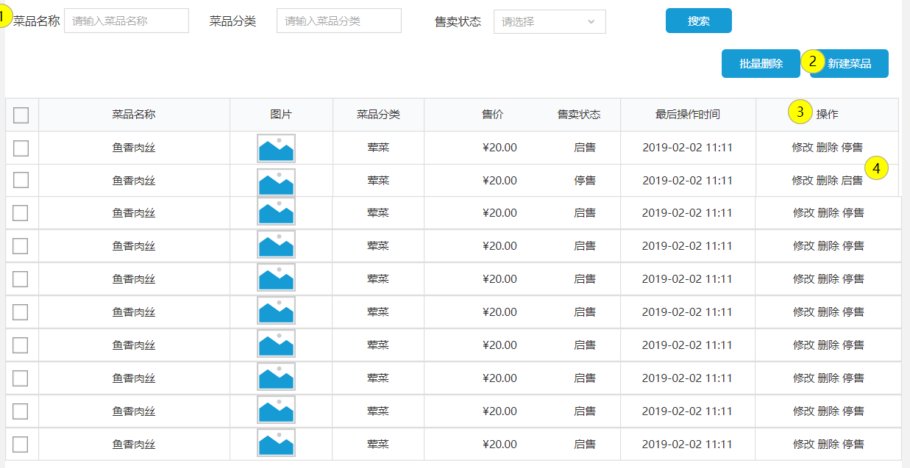
需求分析和设计
产品原型：

Slide 58
需求分析和设计
业务规则：
可以一次删除一个菜品，也可以批量删除菜品
起售中的菜品不能删除
被套餐关联的菜品不能删除
删除菜品后，关联的口味数据也需要删除掉

Slide 59
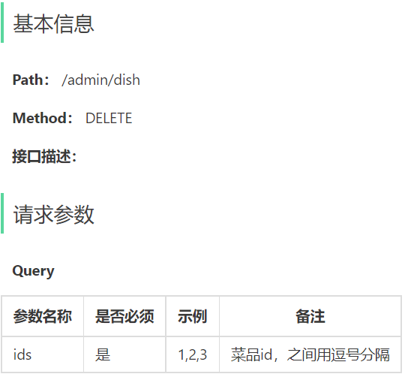
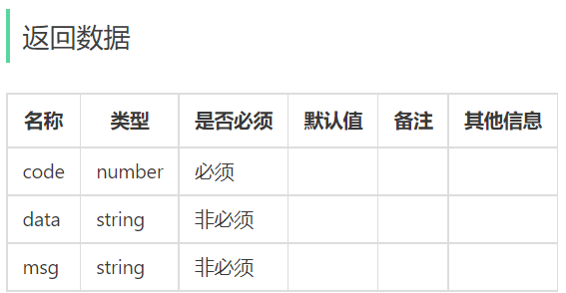
需求分析和设计
接口设计：

Slide 60
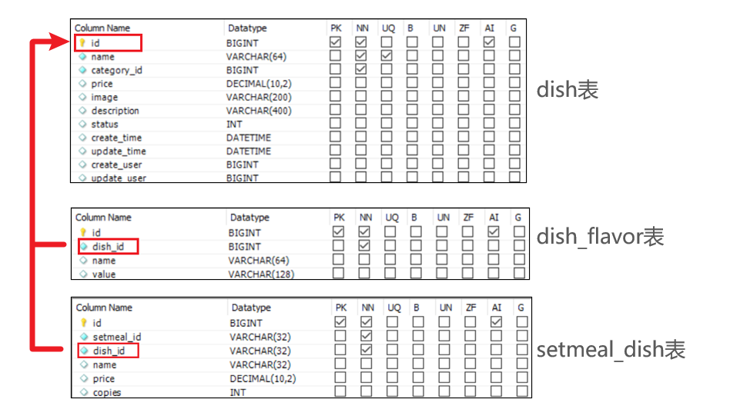
需求分析和设计
数据库设计：

Slide 61
删除菜品
04
需求分析和设计
代码开发
功能测试

Slide 62
代码开发
根据删除菜品的接口定义在DishController中创建方法：
/** * 菜品批量删除 * @param ids * @return */ @DeleteMapping @ApiOperation("菜品批量删除") public Result delete(@RequestParam List<Long> ids){ log.info("菜品批量删除：{}", ids); dishService.deleteBatch(ids); return Result.success(); }
DishController

Slide 63
代码开发
在DishService接口中声明deleteBatch方法：
/** * 菜品批量删除 * @param ids */ void deleteBatch(List<Long> ids);
DishService

Slide 64
代码开发
在DishServiceImpl中实现deleteBatch方法：
@Transactional public void deleteBatch(List<Long> ids) { ids.forEach(id->{ Dish dish = dishMapper.getById(id); //判断当前要删除的菜品状态是否为起售中 if(dish.getStatus() == StatusConstant.ENABLE){ //如果是起售中，抛出业务异常 throw new DeletionNotAllowedException(MessageConstant.DISH_ON_SALE); } }); //判断当前要删除的菜品是否被套餐关联了 List<Long> setmealIds = setmealDishMapper.getSetmealIdsByDishIds(ids); if(setmealIds != null && setmealIds.size() > 0){ //如果关联了，抛出业务异常 throw new DeletionNotAllowedException(MessageConstant.DISH_BE_RELATED_BY_SETMEAL); } //删除菜品表中的数据 ids.forEach(id -> { dishMapper.deleteById(id); //删除口味表中的数据 dishFlavorMapper.deleteByDishId(id); }); }
DishServiceImpl

Slide 65
代码开发
在DishMapper中声明getById方法，并配置SQL：
/** * 根据主键查询菜品数据 * @param id * @return */ @Select("select * from dish where id = #{id}") Dish getById(Long id);
DishMapper

Slide 66
代码开发
创建SetmealDishMapper，声明getSetmealIdsByDishIds方法，并在xml文件中编写SQL：
@Mapper public interface SetmealDishMapper { /** * 根据菜品id查询关联的套餐id * @param ids * @return */ List<Long> getSetmealIdsByDishIds(List<Long> ids);
}
SetmealDishMapper
<select id="getSetmealIdsByDishIds" resultType="java.lang.Long"> select setmeal_id from setmeal_dish where dish_id in <foreach collection="ids" separator="," open="(" close=")" item="dishId"> #{dishId} </foreach> </select>
SetmealDishMapper.xml

Slide 67
代码开发
在DishMapper.xml中声明deleteById方法并配置SQL：
/** * 根据主键删除菜品数据 * @param id */ @Delete("delete from dish where id = #{id}") void deleteById(Long id);
DishMapper

Slide 68
代码开发
在DishFlavorMapper中声明deleteByDishId方法并配置SQL：
/** * 根据菜品id删除口味数据 * @param dishId */ @Delete("delete from dish_flavor where dish_id = #{dishId}") void deleteByDishId(Long dishId);
DishFlavorMapper

Slide 69
删除菜品
04
需求分析和设计
代码开发
功能测试

Slide 70
功能测试
通过Swagger接口文档进行测试，通过后再前后端联调测试即可

Slide 71
公共字段自动填充
新增菜品
菜品分页查询
删除菜品
修改菜品

Slide 72
修改菜品
05
需求分析和设计
代码开发
功能测试

Slide 73
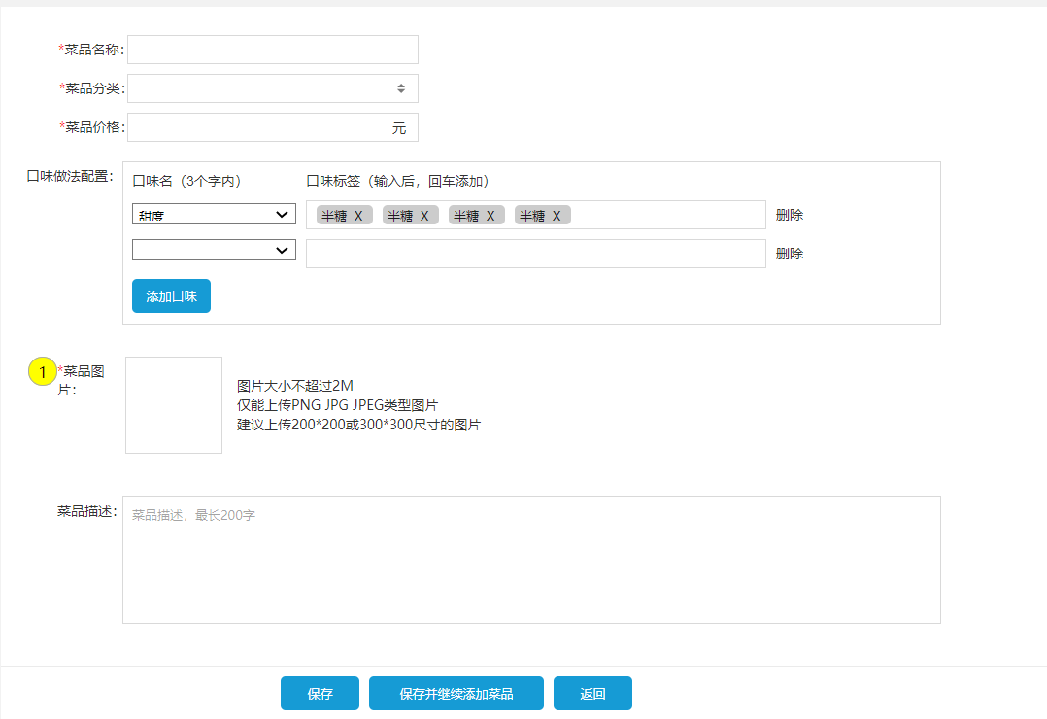
需求分析和设计
产品原型：

Slide 74
需求分析和设计
接口设计：
根据id查询菜品
根据类型查询分类（已实现）
文件上传（已实现）
修改菜品

Slide 75
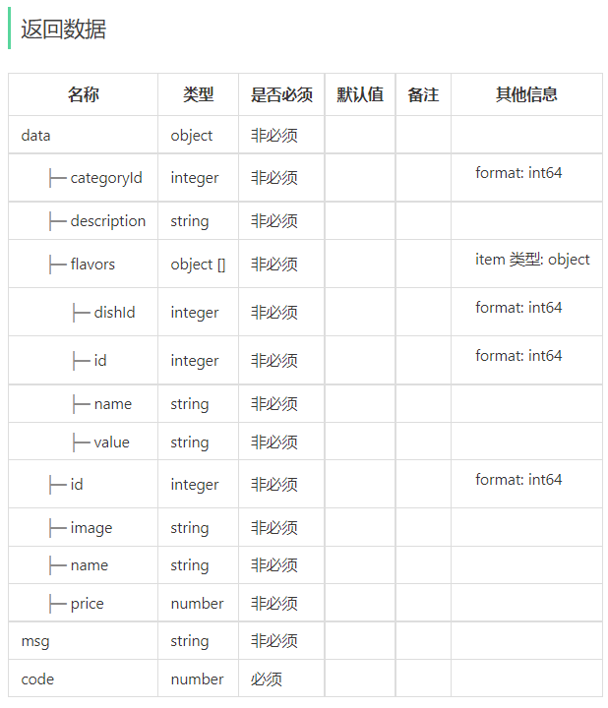
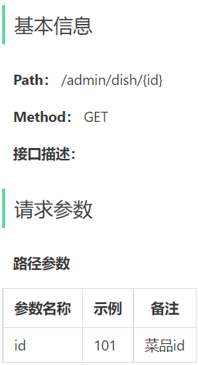
需求分析和设计
接口设计：
根据id查询菜品

Slide 76
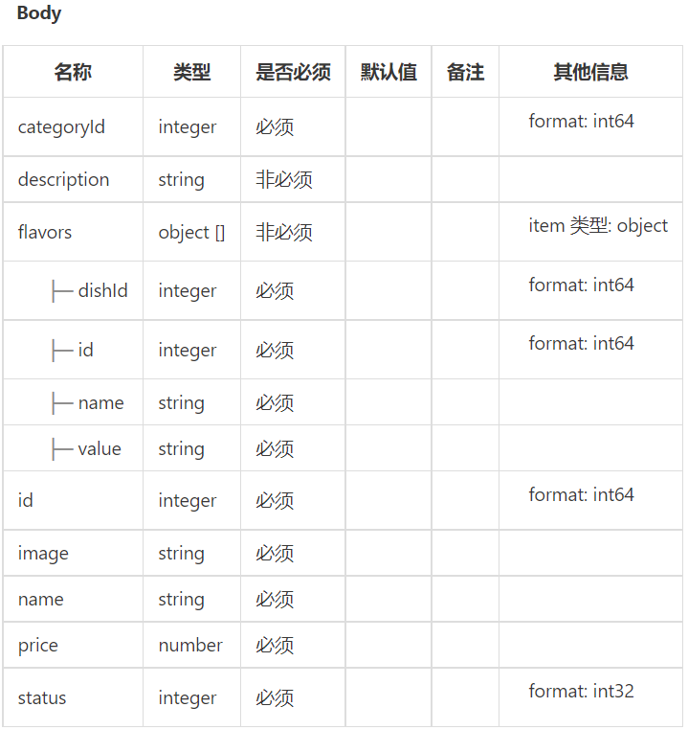
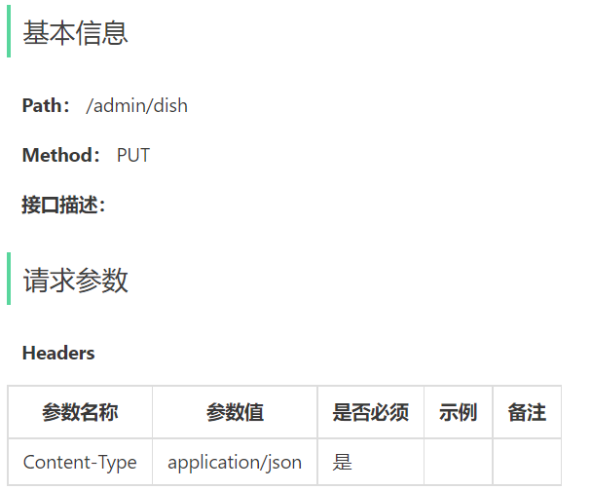
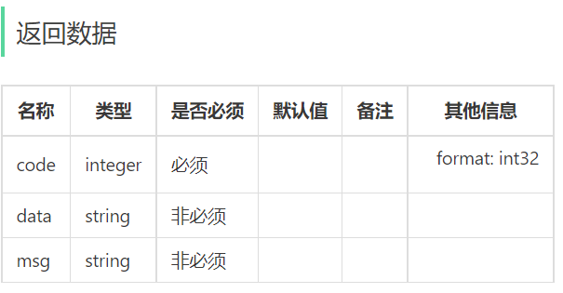
需求分析和设计
接口设计：
修改菜品

Slide 77
修改菜品
05
需求分析和设计
代码开发
功能测试

Slide 78
代码开发
根据id查询菜品 接口开发：
/** * 根据id查询菜品和关联的口味数据 * @param id * @return */ @GetMapping("/{id}") @ApiOperation("根据id查询菜品和关联的口味数据") public Result<DishVO> getById(@PathVariable Long id){ return Result.success(dishService.getByIdWithFlavor(id)); }
DishController

Slide 79
代码开发
根据id查询菜品 接口开发：
/** * 根据id查询菜品和关联的口味数据 * @param id * @return */ DishVO getByIdWithFlavor(Long id);
DishService

Slide 80
代码开发
根据id查询菜品 接口开发：
/** * 根据id查询菜品和关联的口味数据 * @param id * @return */ public DishVO getByIdWithFlavor(Long id) { //查询菜品表 Dish dish = dishMapper.getById(id); //查询关联的口味 List<DishFlavor> dishFlavorList = dishFlavorMapper.getByDishId(id); //封装成VO DishVO dishVO = new DishVO(); BeanUtils.copyProperties(dish, dishVO); dishVO.setFlavors(dishFlavorList); return dishVO; }
DishServiceImpl

Slide 81
代码开发
根据id查询菜品 接口开发：
/** * 根据菜品id查询对应的口味 * @param dishId * @return */ @Select("select * from dish_flavor where dish_id = #{dishId}") List<DishFlavor> getByDishId(Long dishId);
DishFlavorMapper

Slide 82
代码开发
修改菜品 接口开发：
/** * 修改菜品 * @param dishDTO * @return */ @PutMapping @ApiOperation("修改菜品") public Result update(@RequestBody DishDTO dishDTO){ log.info("修改菜品：{}", dishDTO); dishService.updateWithFlavor(dishDTO); return Result.success(); }
DishController

Slide 83
代码开发
修改菜品 接口开发：
/** * 根据id修改菜品和关联的口味 * @param dishDTO */ void updateWithFlavor(DishDTO dishDTO);
DishService

Slide 84
代码开发
修改菜品 接口开发：
/** * 根据id修改菜品和关联的口味 * @param dishDTO */
@Transactional public void updateWithFlavor(DishDTO dishDTO) { Dish dish = new Dish(); BeanUtils.copyProperties(dishDTO, dish); //修改菜品表dish，执行update操作 dishMapper.update(dish); //删除当前菜品关联的口味数据，操作dish_flavor，执行delete操作 dishFlavorMapper.deleteByDishId(dishDTO.getId()); //插入最新的口味数据，操作dish_flavor，执行insert操作 List<DishFlavor> flavors = dishDTO.getFlavors(); if(flavors != null && flavors.size() > 0){ flavors.forEach(dishFlavor -> { dishFlavor.setDishId(dishDTO.getId()); }); dishFlavorMapper.insertBatch(flavors); } }
DishServiceImpl

Slide 85
代码开发
修改菜品 接口开发：
/** * 根据主键修改菜品信息 * @param dish */ @AutoFill(OperationType.UPDATE) void update(Dish dish);
DishMapper

Slide 86
代码开发
<update id="update"> update dish <set> <if test="name != null"> name = #{name}, </if> <if test="categoryId != null"> category_id = #{categoryId}, </if> <if test="price != null"> price = #{price}, </if> <if test="image != null"> image = #{image}, </if> <if test="description != null"> description = #{description}, </if> <if test="status != null"> status = #{status}, </if> <if test="updateTime != null"> update_time = #{updateTime}, </if> <if test="updateUser != null"> update_user = #{updateUser}, </if> </set> where id = #{id} </update>
修改菜品 接口开发：
DishMapper.xml

Slide 87
修改菜品
05
需求分析和设计
代码开发
功能测试

Slide 88
功能测试
通过Swagger接口文档进行测试，通过后再前后端联调测试即可

